Slide 1



2. ÜNİTE
KUVVETİ TANIYALIM

Slide 2


NELER ÖĞRENECEĞİZ?
1
KUVVET VE KUVVETİN ÖLÇÜLMESİ
2
KÜTLE VE AĞIRLIK İLİŞKİSİ
3
SÜRTÜNME KUVVETİ

Slide 3
KUVVET NEDİR?

Slide 4

Duran bir cismi hareket ettirebilen

Slide 5

hareketli cisimleri hızlandırabilen

Slide 6

yavaşlatabilen

Slide 7

durdurabilen

Slide 8

hareketin yönünü ve doğrultusunu değiştirebilen

Slide 9

Cisimler üzerinde Şekil değişikliği yapabilen etkiye kuvvet denir.

Slide 10


KUVVET NE İLE ÖLÇÜLÜR?

Slide 11
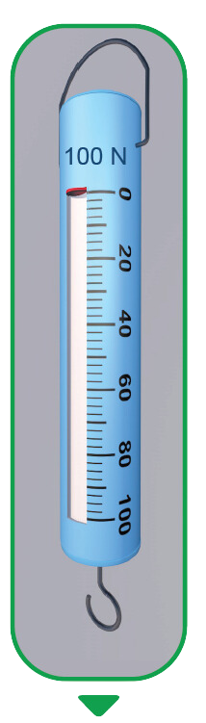
KUVVETIN
büyüklüğü dinamometre adı verilen
alet ile ölçülür.

Slide 12


Kuvvetin birimi Newton’dır (Nivtın) ve
“N” harfi ile gösterilir.

Slide 13

Her dinamometrenin ölçüm hassasiyeti ve ölçebileceği kuvvet aralığı aynı değildir. Bu
durumun sebebi dinamometrelerde kullanılan yayların esnekliklerinin farklı olmasıdır.
Esneklik, yayların kesit alanı ve cinsine göre değişir.

Slide 14
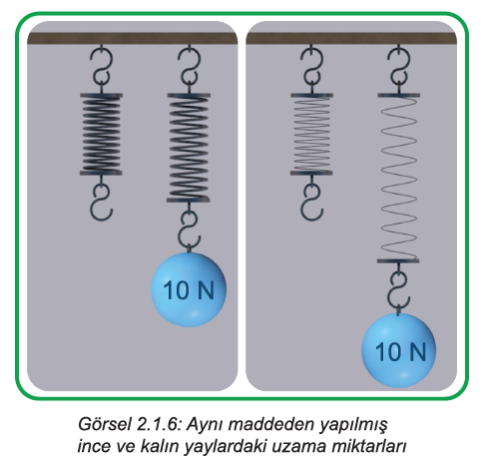
Dinamometredeki yayın kesit alanı (kalınlığı) arttıkça dinamometrenin ölçebileceği
kuvvet değeri artar. Aynı cins maddeden yapılmış birinde ince, diğerinde kalın yaya
sahip dinamometreler karşılaştırılırsa ince yaya sahip dinamometre, kalın yaylı dinamometreye
göre daha hassas ölçüm yapar.

Slide 15
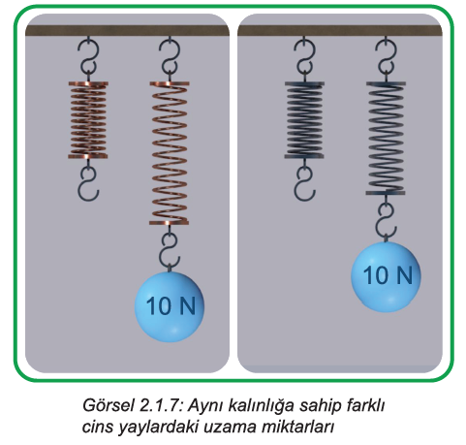
Dinamometrede kullanılan yayın yapıldığı maddenin cinsi, dinamometrenin ölçebileceği
kuvvet aralığını ve hassasiyetini belirleyen bir diğer etkendir

Slide 16
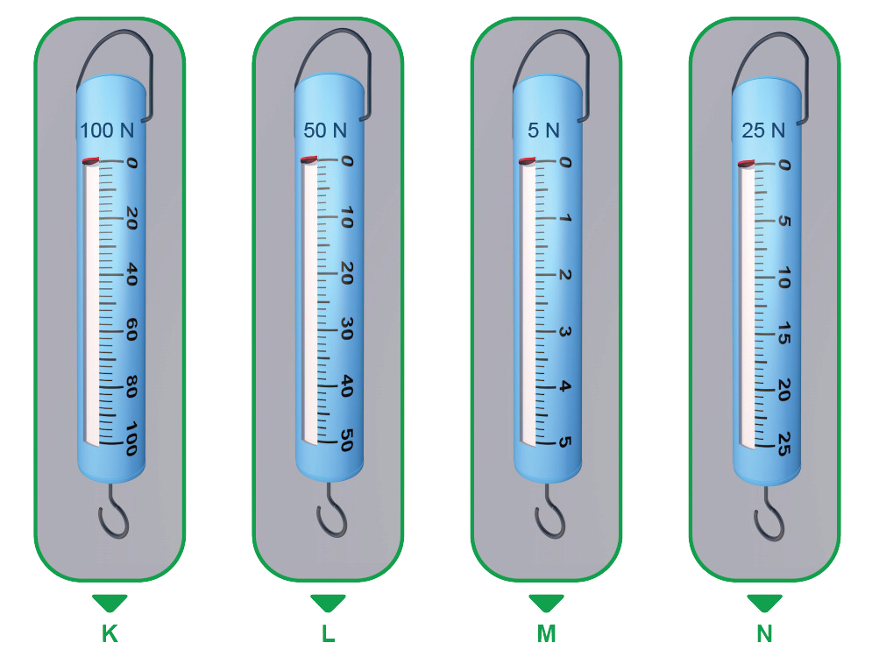
  1. Hangi dinamometreler, 3 N büyüklüğündeki bir kuvveti en hassas şekilde ölçer?

Slide 17
  2. Dinamometrelerdeki yayların cinsi aynı olduğuna göre en kalın yay hangi dinamometrededir?

Slide 18
  Hangi dinamometreler 30 N’lık kuvveti ölçmek için kullanılabilir?

Slide 19
4. Hangi dinamometrelere 70 N’lık kuvvet uygulandığında içlerindeki yayın esneklik özelliği
  bozulur?

Slide 20
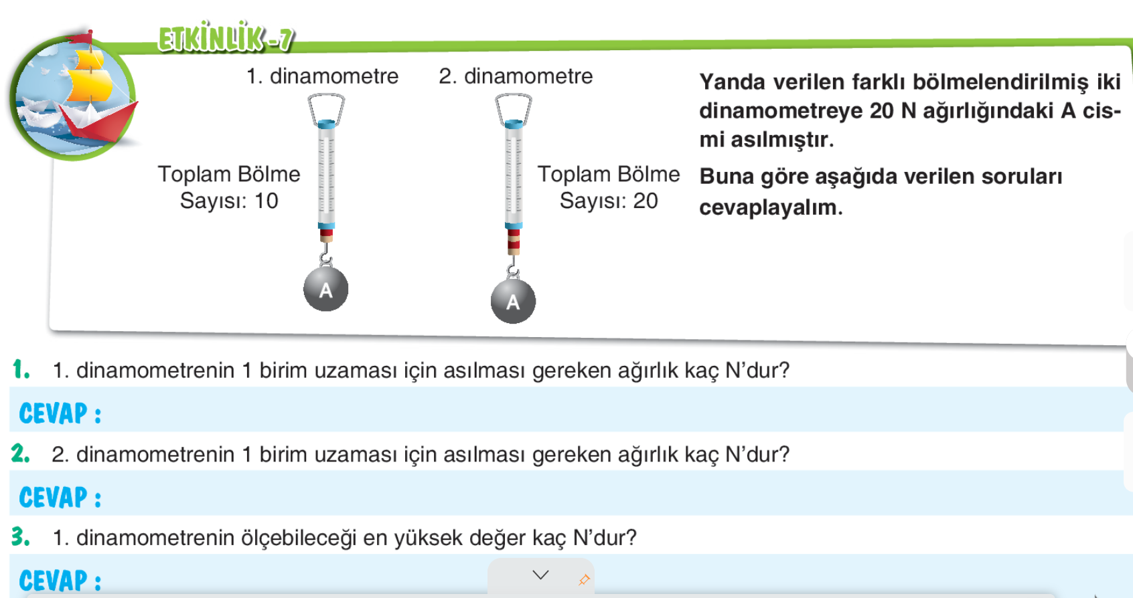

Slide 21
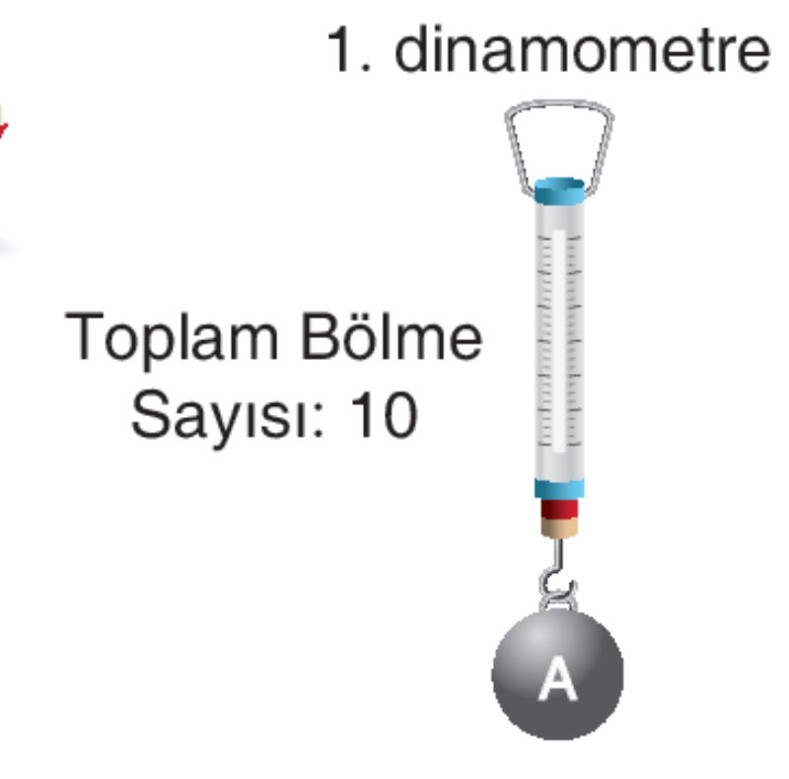
20
-------
2
= 10 N (Her bir bölme)
10N
10N
10 x 10 = 100 N (ölçebileceği maksimum değer)
20N

Slide 22
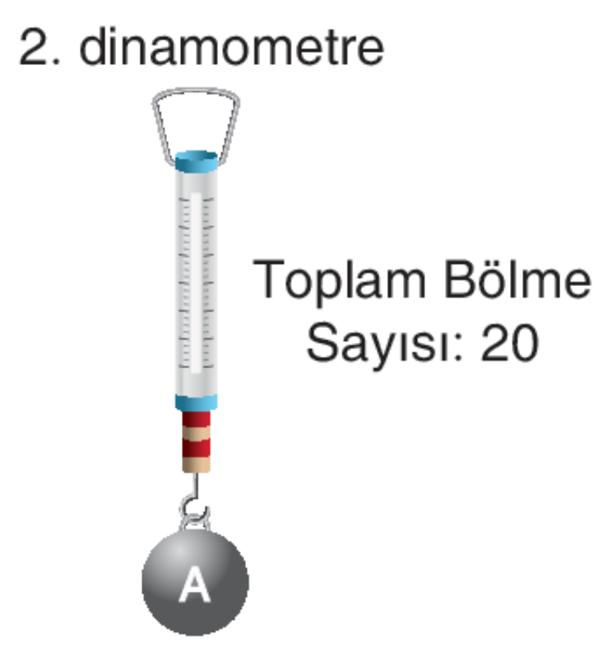
20
-------
4
= 5 N (Her bir bölme)
5 N
5 N
5 N
5 N
5 x 20 = 100 N (ölçebileceği maksimum değer)
20N

Slide 23
10 N
5 N
100 N

Slide 24
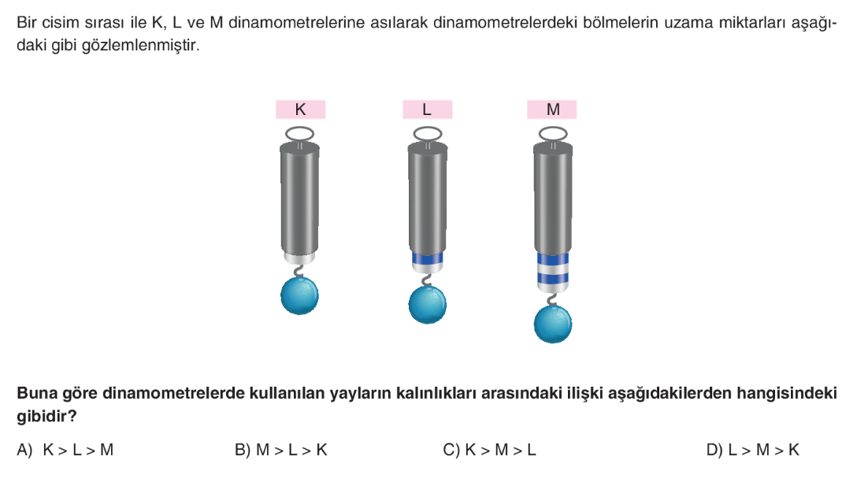

Slide 25




@mervehocaile
@mervehocaile
Konu anlatım videoları, ders ve içerik dosyaları için takip etmeyi unutma!

